Slide 1
Informační průmysl 2012/13
Petr Šmejkal
43262@mail.muni.cz
Notes:
For information on applying this template onto existing presentations, refer to the notes on slide 2 of this presentation.
The Input area of the Beam can be customized to reflect the content of the presentation. The Input area is an AutoShape with a picture fill. To change this, ensure you have the image you wish to use (ideally a .jpg or a .png file) in an accessible folder. The image should have a ratio of 1:1 to ensure it does not appear distorted.
Acceptable images for importing into the Input area of the Beam are the three approved graphics (lines), and black and white photography or illustrations which follow the principles laid out on The Branding Zone. Color images should never be imported into this area.
To create a thank you slide with a picture in the Input area of the Beam, duplicate this master slide and create a new master slide. If using the graphic on the title slide the same should be used on the thank you slide. If using a picture in the Input area of the Beam in the title slide, the same or different but related picture can be used on the thank you slide.
Customize the Input area of the Beam as described below.
Click on the View tab from the menu bar and select Master>Slide Master
Right-click on the Input graphic and select Format AutoShape
From the Fill menu, under the Color and Lines tab, click on the drop-down arrow next to Color and select the Fill Effects menu
From the Picture tab, click on Select Picture. Navigate to the folder containing the image you wish to insert in the Input area. Highlight the image and tick the Lock picture aspect ratio box. Click on OK.
You can now preview the image before continuing. If you are happy with how it looks, click Ok to continue. Otherwise, repeat the process until you are happy with your selected image
To exit from Master View, click on View>Normal. The change you made to the Input graphic should now be visible on the title slide

Slide 2
Informace o firmách
Informační průmysl

Slide 3
Obchodní rejstřík
Hledání na https://or.justice.cz/ias/ui/rejstrik
Vede ho příslušný rejstříkový soud.
Do obchodního rejstříku se zapisují:
obchodní společnosti a družstva
některé podnikající zahraniční osoby
fyzické osoby, které jsou podnikateli a o zápis požádají (povinný zápis v případě provozování živnosti průmyslovým způsobem či průměrné výše příjmů za poslední dvě účtovací období 120 mil. Kč)
další osoby, stanoví-li povinnost jejich zápisu zvláštní právní předpis.

Slide 4
Společnost s ručením omezeným
Gesellschaft mit beschränkter Haftung (GmbH), Limited company (Ltd.)
s.r.o. nebo spol. s r.o.
Nejčastější forma, 1-50 společníků, nemusí být statutárním orgánem
Minimální základní kapitál 200 tis. Kč (velikost společnosti), minimální výše vkladu společníka pak 20 tis. Kč, vklad může být nepeněžitý
Valná hromada – nejvyšší orgán, schvaluje rozdělení zisku, UZ,…
Statutární orgán – jednatelé uvedení v OR
Dozorčí rada – nepovinná, funkce jak v a.s.

Slide 5
Akciová společnost
Založení:
Alespoň 1 právnická osoba nebo 2 a víc fyzických
Valná hromada a splacení emisního ážia a vkladů
Zápis do obchodního rejstříku
Základní kapitál min. 2 mil. Kč, při veřejné nabídce 20 mil. Kč
Je možná anonymita majitelů, protože vlastníci akcií se nezapisují do OR
Orgány
Valná hromada – shromáždění akcionářů - majitelů, nejvyšší orgán, založení spol., rozdělení zisku, volí další orgány, schvalují účetní závěrku
Představenstvo – Board members – řídí spol., operativně rozhoduje, vede účetnictví, min. 3 členové (pokud víc jak 1 akcionář)
Dozorčí rada – Supervisory Board – dohlíží na představenstvo, kontroluje účetnictví, členy volí valná hromada, alespoň 3 členové

Slide 6
Akciová společnost
Anglicky několik možností: Public Limited Company (PLC), Corporation (Corp.) apod.
podle formy akcií
Označení akciové společnosti v dalších zemích:
Bulharsko (Акционерно дружество, а.г.)
Dánsko (Aktieselskab, A/S)
Finsko (Osakeyhtiö, OY)
Francie (Société anonyme, S. A.)
Chorvatsko (dioničko društvo, d.d.)
Itálie (Società per Azioni, S.p.A.)
Německo (Aktiengesellschaft, AG)
Norsko (Aksjeselskap, AS)
Polsko (Spółka Akcyjna, S.A.)
Rumunsko (Societate pe Actiuni, s.a.)
Rusko (Открытое акционерное общество, Otkrytoje Akcioněrnoje Obščestvo, OAO)
Slovensko (akciová spoločnosť, a.s. nebo též účastinná spoločnosť)
Slovinsko (delniška družba, d.d.)
Srbsko (akcionarsko društvo, a.d.)
Švédsko (Aktiebolag, AB)

Slide 7
Účetní závěrka
Soubor finančních výkazů za dané období, cílem poskytnout info o finanční pozici, výkonnosti a změnách
Důvody pro sestavení:
Ukládá to legislativa
Předložení ÚZ je podmínkou při emisi cenných papírů
Prezentace na veřejnosti (akcionáři/investoři)
Skládá se z:
Rozvahy – stav účetnictví ke dni uzavření účetní knihy
Výkazu zisku a ztrát
Přehledu o finančních tocích – Cash Flow
Není povinnou součástí
Přílohy

Slide 8
Účetní závěrka
Povinnost ověření ÚZ nezávislým auditorem
Akciové společnosti
Obchodní spol. a družstva s aktivy nad 40 mil. Kč
Roční obrat je nad 80 mil. Kč
počet zaměstnanců je víc než 50

Slide 9
Ukázky

Slide 10
Zdroje Informací
Živnostenský rejstřík – fyzické osoby
Obchodní rejstřík – společnosti a družstva, fyz. osoby s příjmem nad 120 mil Kč za 2 období, fyz. osoby provozující živnost průmyslovým způsobem
Sbírka listin – obchodní zákoník a zákon o účetnictví stanovuje pro firmy zapsané v OR povinnost zveřejňovat informace a finanční výkazy ve sbírce listin
výroční zprávy;
řádné, mimořádné a konsolidované účetní závěrky, pokud nejsou součástí výroční zprávy;
návrhy rozdělení zisku a jejich konečnou podobu nebo vypořádání ztráty, pokud nejsou součástí řádné účetní závěrky;
zprávy auditora o ověření účetní závěrky; a
zprávy o vztazích mezi propojenými osobami podle § 66a odst. 9 ObchZ.

Slide 11
Odkazy
OR a ŽVR – vše v jednom: Administrativní Registr Ekonomických Subjektů - http://wwwinfo.mfcr.cz/ares/
OR a SL – plus např. Insolvenční rejstřík, znalci atd. - http://portal.justice.cz
Centrální registr dlužníků České republiky - http://www.cerd.cz/
European Business Registry - http://www.ebr.org
Seznam dalších registrů – blog Karen Blakeman - http://www.rba.co.uk/sources/registers.htm

Slide 12
Informace z veřejného sektoru
Hospodářské informace
Geografické informace
Právní informace
Meteorologické informace
Sociální informace
Dopravní informace
http://www.inforum.cz/pdf/2007/vranova-dagmar.pdf

Slide 13
Ukázky

Slide 14
Klasifikace ekonomických činností
Informační průmysl

Slide 15
NACE
Nomenclature statistique des activités économiques dans la Communauté européenne (Statistical Classification of Economic Activities in the European Community)
Producent: Commission of the European Communities (Statistical Office/Eurostat)
Klasifikace ekonomických činností pro účely statistiky EU, kompatibilní s ISIC

Slide 16
CZ-NACE kódy
Statistický úřad
Za účelem prezentace a analýzy statistických dat
Vychází ze statistické klasifikace ekonomických činností EU – NACE
Jejich používání je pro členy EU závazné
zavedena do statistické praxe 1.1.2008, dříve se používaly OKEČ – stejný základ
Více zohledňuje technologický rozvoj
Více odpovídá hospodářské realitě
Lépe srovnatelná s ostatními klasifikacemi
Oproti OKEČ jen čtyřmístný – např.: 01.10

Slide 17
Struktura NACE
NACE se skládá z hierarchické struktury (systematické části), vysvětlivek a metodické příručky. Struktura NACE (jak je popsána v nařízení):
první úroveň, sekce, je označena alfabetickým kódem,
druhá úroveň, oddíly, je označena dvojmístným číselným kódem,
třetí úroveň, skupiny, je označena trojmístným číselným kódem,
čtvrtá úroveň, třídy, je označena čtyřmístným číselným kódem.

Slide 18
Struktura NACE
SEKCE A - ZEMĚDĚLSTVÍ, LESNICTVÍ A RYBÁŘSTVÍ
SEKCE B - TĚŽBA A DOBÝVÁNÍ
SEKCE C - ZPRACOVATELSKÝ PRŮMYSL
SEKCE D – VÝROBA A ROZVOD ELEKTŘINY, PLYNU, TEPLA
SEKCE E – ZÁSOBOVÁNÍ VODOU; ČINNOSTI SOUVISEJÍCÍ S
SEKCE F - STAVEBNICTVÍ
SEKCE G - VELKOOBCHOD A MALOOBCHOD; OPRAVY A ÚDRŽB
SEKCE H - DOPRAVA A SKLADOVÁNÍ
SEKCE I - UBYTOVÁNÍ, STRAVOVÁNÍ A POHOSTINSTVÍ
SEKCE J - INFORMAČNÍ A KOMUNIKAČNÍ ČINNOSTI
SEKCE K - PENĚŽNICTVÍ A POJIŠŤOVNICTVÍ
SEKCE L - ČINNOSTI V OBLASTI NEMOVITOSTÍ
SEKCE M - PROFESNÍ, VĚDECKÉ A TECHNICKÉ ČINNOSTI
SEKCE N - ADMINISTRATIVNÍ A PODPŮRNÉ ČINNOSTI
SEKCE O - VEŘEJNÁ SPRÁVA A OBRANA; POVINNÉ SOCIÁLN
SEKCE P – VZDĚLÁVÁNÍ
SEKCE Q - ZDRAVOTNÍ A SOCIÁLNÍ PÉČE
SEKCE R - KULTURNÍ, ZÁBAVNÍ A REKREAČNÍ ČINNOSTI
SEKCE S - OSTATNÍ ČINNOSTI
SEKCE T - ČINNOSTI DOMÁCNOSTÍ JAKO ZAMĚSTNAVATELŮ;
SEKCE U - ČINNOSTI EXTERITORIÁLNÍCH ORGANIZACÍ A O

Slide 19
Struktura NACE
Kategorie ‘SEKCE A - ZEMĚDĚLSTVÍ, LESNICTVÍ A RYBÁŘSTVÍ’
01.30-Množení rostlin
01.41-Chov mléčného skotu
01.42-Chov jiného skotu
01.43-Chov koní a jiných koňovitých
01.44-Chov velbloudů a velbloudovitých
01.45-Chov ovcí a koz
01.46-Chov prasat
01.47-Chov drůbeže
01.49-Chov ostatních zvířat
01.49.1-Chov drobných hospodářských zvířat

Slide 20
Struktura NACE
01.30 - Množení rostlin
Sekce NACE SEKCE A - ZEMĚDĚLSTVÍ, LESNICTVÍ A RYBÁŘSTVÍ
Oddíl01 - Rostlinná a živočišná výroba, myslivost a související činnosti
Skupina01.3 - Množení rostlin
Třída01.30 - Množení rostlin NACE Rev. 1.1 (OKEČ první 4 místa)01.12 - Pěstování zeleniny a zahradnických specialit
Převedený obsah - Pěstování rostlin pro výsadbu nebo dekorační účely, vč. trávníkových koberců k výsadbě

Slide 21
Klasifikace činností
Další klasifikace:
Mezinárodní standardní klasifikace všech ekonomických činností (ISIC) klasifikace Spojených národů;
Společná klasifikace výrobků (CPC) klasifikace Spojených národů;
Harmonizovaný systém (HS) klasifikace Světové celní organizace;
Standardní klasifikace produkce (CPA) klasifikace Evropské unie;
Evropské statistiky průmyslové produkce (PRODCOM) klasifikace Evropské unie;
Kombinovaná nomenklatura (CN) klasifikace Evropské unie;
Agregovaná klasifikace přemístitelných výrobků pro statistiku mezinárodního obchodu (SITC).

Slide 22
Klasifikace činností
ISIC
International Standard Industrial Classification of All Economic Activities
Producent: United Nations Statistics Division
NAICS
North American Industry Classification System
Producent: US Economic Classification Policy Committee (ECPC), Statistics Canada, Instituto Nacional de Estadística Geografía e Informática (Mexico)
nahradila klasifikaci SIC

Slide 23
Informační profesionál
Informační průmysl

Slide 24
Informační profesionál
Obvyklé vzdělání:
informační věda, ekonomika, práva
Předpoklady:
Široké spektrum znalostí¨, vyhledávací techniky a strategie
Výhody:
Tvůrčí, aktivní, akční, finanční, pestré úkoly
Nevýhody:
Stres, přesčasy, vysoké nasazení,…

Slide 25
Association of Independent Information Profesionals
www.aiip.org
členy zejména nezávislí brokeři
zvyšovat povědomí o profesi, obecné zaměření oboru
Range of Services:
Business Research and
Market and Industry Research and Analysis
Online Information Searching
Information/Knowledge Management
Writing, Editing and Document Creation
Training and Consulting
Library Setup and Maintenance

Slide 26
CVs

Slide 27
Možnosti uplatnění absolventů KISK
Celé spektrum služeb v IP (státní sféra, komerční podniky, oborové knihovny, …)
Výhody studia:
multioborovost
setkávání s odborníky a profesionály - možnost vyzkoušet znalosti v praxi
zaměření na aktuální problematiku - využívání moderních informačních technologií
zkušenosti s komunikací a prezentováním
schopnost nezávisle a kriticky hodnotit předkládané dokumenty
Nevýhody studia:
nejsou jasně specifikované konečné dovednosti
téměř nulové setkání s praxí během studia
špatné uplatnění v knihovnách
špatné povědomí o absolventech ISK mimo knihovny
platové ohodnocení při práci v knihovnách

Slide 28
Běžná Činnost Informačního Profesionála
Informační průmysl

Slide 29
Typy úkolů
Profil
Zhodnocení, prověření – tisk, názor, analýza
Odvětvová, průmyslová analýza – přehledy, srovnání, trendy
Kontinuální sledování – CI, EWS, M&A
Konkurenti – CI
Ad-hoc dotazy – cokoliv
People search
Konexe a vazby – lidí i firem
Peer group
Seznamy – klienti, targets
Negativní informace - Digging the Dirt

Slide 30
Profil firmy
Více druhů, podle určení
Příprava na služební cestu
Poslední novinky, profil lidí se kterými proběhne setkání, shrnutí klíčových informací, historie vztahů
Zjistit možnost akvizice
Seznam aktivit rozdělen podle produktů a regionů, finanční informace, klíčový zákazníci, silné a slabé stránky, odhad hodnoty firmy podle předchozích nabídek a vlastní analýzy
Popis konkurenční firmy
Popis aktivit, obchodní systém, ceny, klienti,…
Pochopit příležitost k partnerství
Trhy podle produktů a regionů, profil managementu a jejich background, chování managementu v historii, příklady existujících partnerství, analýza existujících spoluprací
Zhodnotit životaschopnost dodavatelů
Kreditní hodnocení, profil managementu a jejich background, vztahy se zákazníky, produktový benchmarking

Slide 31
Zhodnocení, prověření
Ratingové agentury – Creditinfo, Creditreform
Press search
Annopress - http://www.anopress.cz/Web/PagesFree/Sources.aspx
EMIS – ISI Emerging Markets - http://www.securities.com
Insolvenční rejstřík atd. - http://portal.justice.cz
Intelligence & Analyses – např. MergerMarket, ISI

Slide 32
Průmyslová odvětví
BusinessInfo – proč dělat analýzu odvětví
http://www.businessinfo.cz/cz/clanek/podnikatelske-prostredi/firemni-strategie-pro-jednotny-trh/1000520/6665/
Makroekonomické ukazatele
MFČR - http://www.mfcr.cz/cps/rde/xchg/mfcr/xsl/makroekonom.html
ČSÚ - http://www.czso.cz
Global Insight - http://www.ihsglobalinsight.com
Ready to Use Analyses
BMI - http://www.businessmonitor.com
Datamonitor - www.datamonitor.com
Market Research rozcestník
http://www.rba.co.uk/sources/mr.htm

Slide 33
Konexe a vazby – lidí i firem
Tovek Tools – Analyst notebook http://www.cis.uab.edu/forensics/blog/Operation.Phish.Phry.jpg
Lze i ručně za pomoci např. justice.cz a excelu

Slide 34
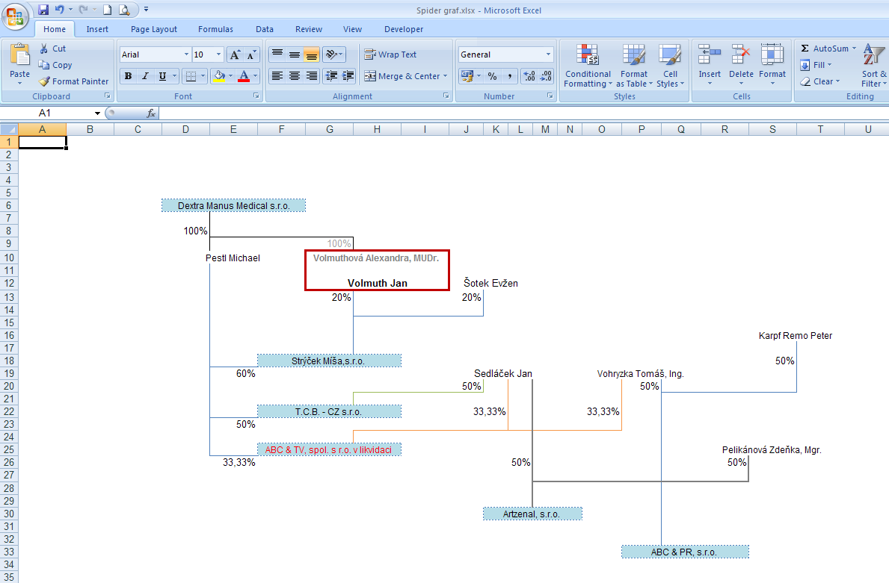

Slide 35
Další možné zdroje
People search
Press search
Social networks
Business registers
Google
Další na http://kisk.phil.muni.cz/wiki/Infozdroje

Slide 36
Předávání výsledků
Papírový nebo textový dokument
Html formát – intranet
PowerPoint
Diskuze
Post-it lístečky
Email
…

Slide 37
Obecné tipy
Extrapolovat, např. velikost trhu podle historických čísel ve vztahu k obratu několika hlavních firem
Dopočítávat - např. známe průměrný obrat na zaměstnance v daném průmyslu, tak podle množství zaměstnanců můžeme odhadnout obrat firmy
Použít srovnatelné ukazatele, srovnání s něčím, co klient zná (např. CIA Factbook a srovnávání velikostí zemí s jednotlivými státy USA)
Neexistuje už někde hotové to co požadují?
…

Slide 38
Seznam dalších užitečných zdrojů
www.archive.org
www.ask.com
www.completeplanet.com
www.dogpile.com
www.espacenet.com
www.exalead.com
www.google.com
http://infomine.ucr.edu
www.live.com
www.nlresearch.com
www.sec.gov
www.technorati.com
www.yahoo.com
www.resourceshelf.com
www.searchengineland.com
www.searchenginewatch.com
www.pandia.com

Slide 39
Úkol
Rozsah podle zadání (nějak rozumně – např. 3-5 stran při odvětvové analýze)
Skupina 1
Vypracování profilu firmy s nejdůležitějšími informacemi o firmě Bioster a.s. IČ 49970623 a jejich prezentace.
Skupina 2
Vypracování odvětvové analýzy na obor silniční nákladní doprava. Základní přehled, trendy, aktuální problémy.
Skupina 3
Makroekonomické rozdíly mezi Evropou (EU), USA a Čínou. Rozdíl ekonomik, hlavní trendy a možný vývoj.
Skupina 4
Vizualizovat vztahy firem a hlavních lidí napojených na firmu Tribunus Plebis a.s. IČ 29033594.

